Slide 1
Министерство науки и высшего образования Российской Федерации Таганрогский институт имени А. П. Чехова (филиал) ФГБОУ ВО «Ростовский государственный экономический университет (РИНХ)» Отчет о работе Психологической клиники 2019-2020 уч.год
О.А. ХОЛИНА,
Руководитель психологической клиники,
к.психол.н., доцент, зав. кафедрой психологии

Slide 2
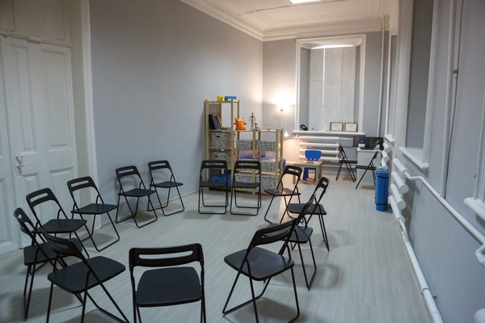
Направления работы Клиники
Целью работы клиники
является осуществление психологического сопровождения субъектов различных сфер деятельности г. Таганрога и районов Ростовской области
Социальное
Научно-методическое
Учебно-методическое
Профориентационное
Информационно - просветительское

Slide 3
Материально-техническая база
Значительно расширена база материально-технического оснащения
Психологической клиники для проведения
диагностики и коррекционно-развивающей работы:
новая мебель (столы) для проведения групповых занятий
Юнгианский стол для песочной терапии
оборудование для нейрокоррекции ВПФ (балансиры)
колоды метафорических ассоциативных карт

Slide 4
Научное направление
В 2019 году подано 2 заявки на гранты РФФИ «Экспансия»:
«Стрессоустойчивость личности, как один из факторов профилактики аддиктивного поведения подростков»;
«Теоретический анализ эмоционального выгорания у сотрудников дошкольного образовательного учреждения, работающих с детьми с ОВЗ»
Была подана заявка на грант РФФИ
«Осмысление социально-психологического феномена здорового образа жизни в представлении современной молодежи»

Slide 5
Хоздоговорная деятельность
В 2019 год – заключен хоздоговор
«Психопрофилактика эмоционального выгорания субъектов профессий типа «человек-человек»»
заказчик – ИП Иваница А.А., руководитель темы – О.А. Холина
Сумма хоздоговора – 25 000 руб.
Работы по договору выполнены на базе Психологической клиники

Slide 6
Научно-методическое направление
Разработаны методические рекомендации
по актуальной психологической проблематике участников образовательного процесса:
-волонтерам по сопровождению детей с нарушениями слуха;
-волонтерам по разработке и реализации социальных проектов;
- использование социально-педагогических технологий в учреждениях здравоохранения;
-волонтерам по сопровождению детей с задержкой психического развития;
- театральная деятельность в коррекционной работе с детьми с ОВЗ;
- психолого-педагогическое сопровождение родителей детей с ОВЗ и инвалидностью;
родителям агрессивных детей;
игры для развития эмпатии;
картотека игр на понимание мимики,
снятие эмоционального напряжения, сплочение детей

Slide 7
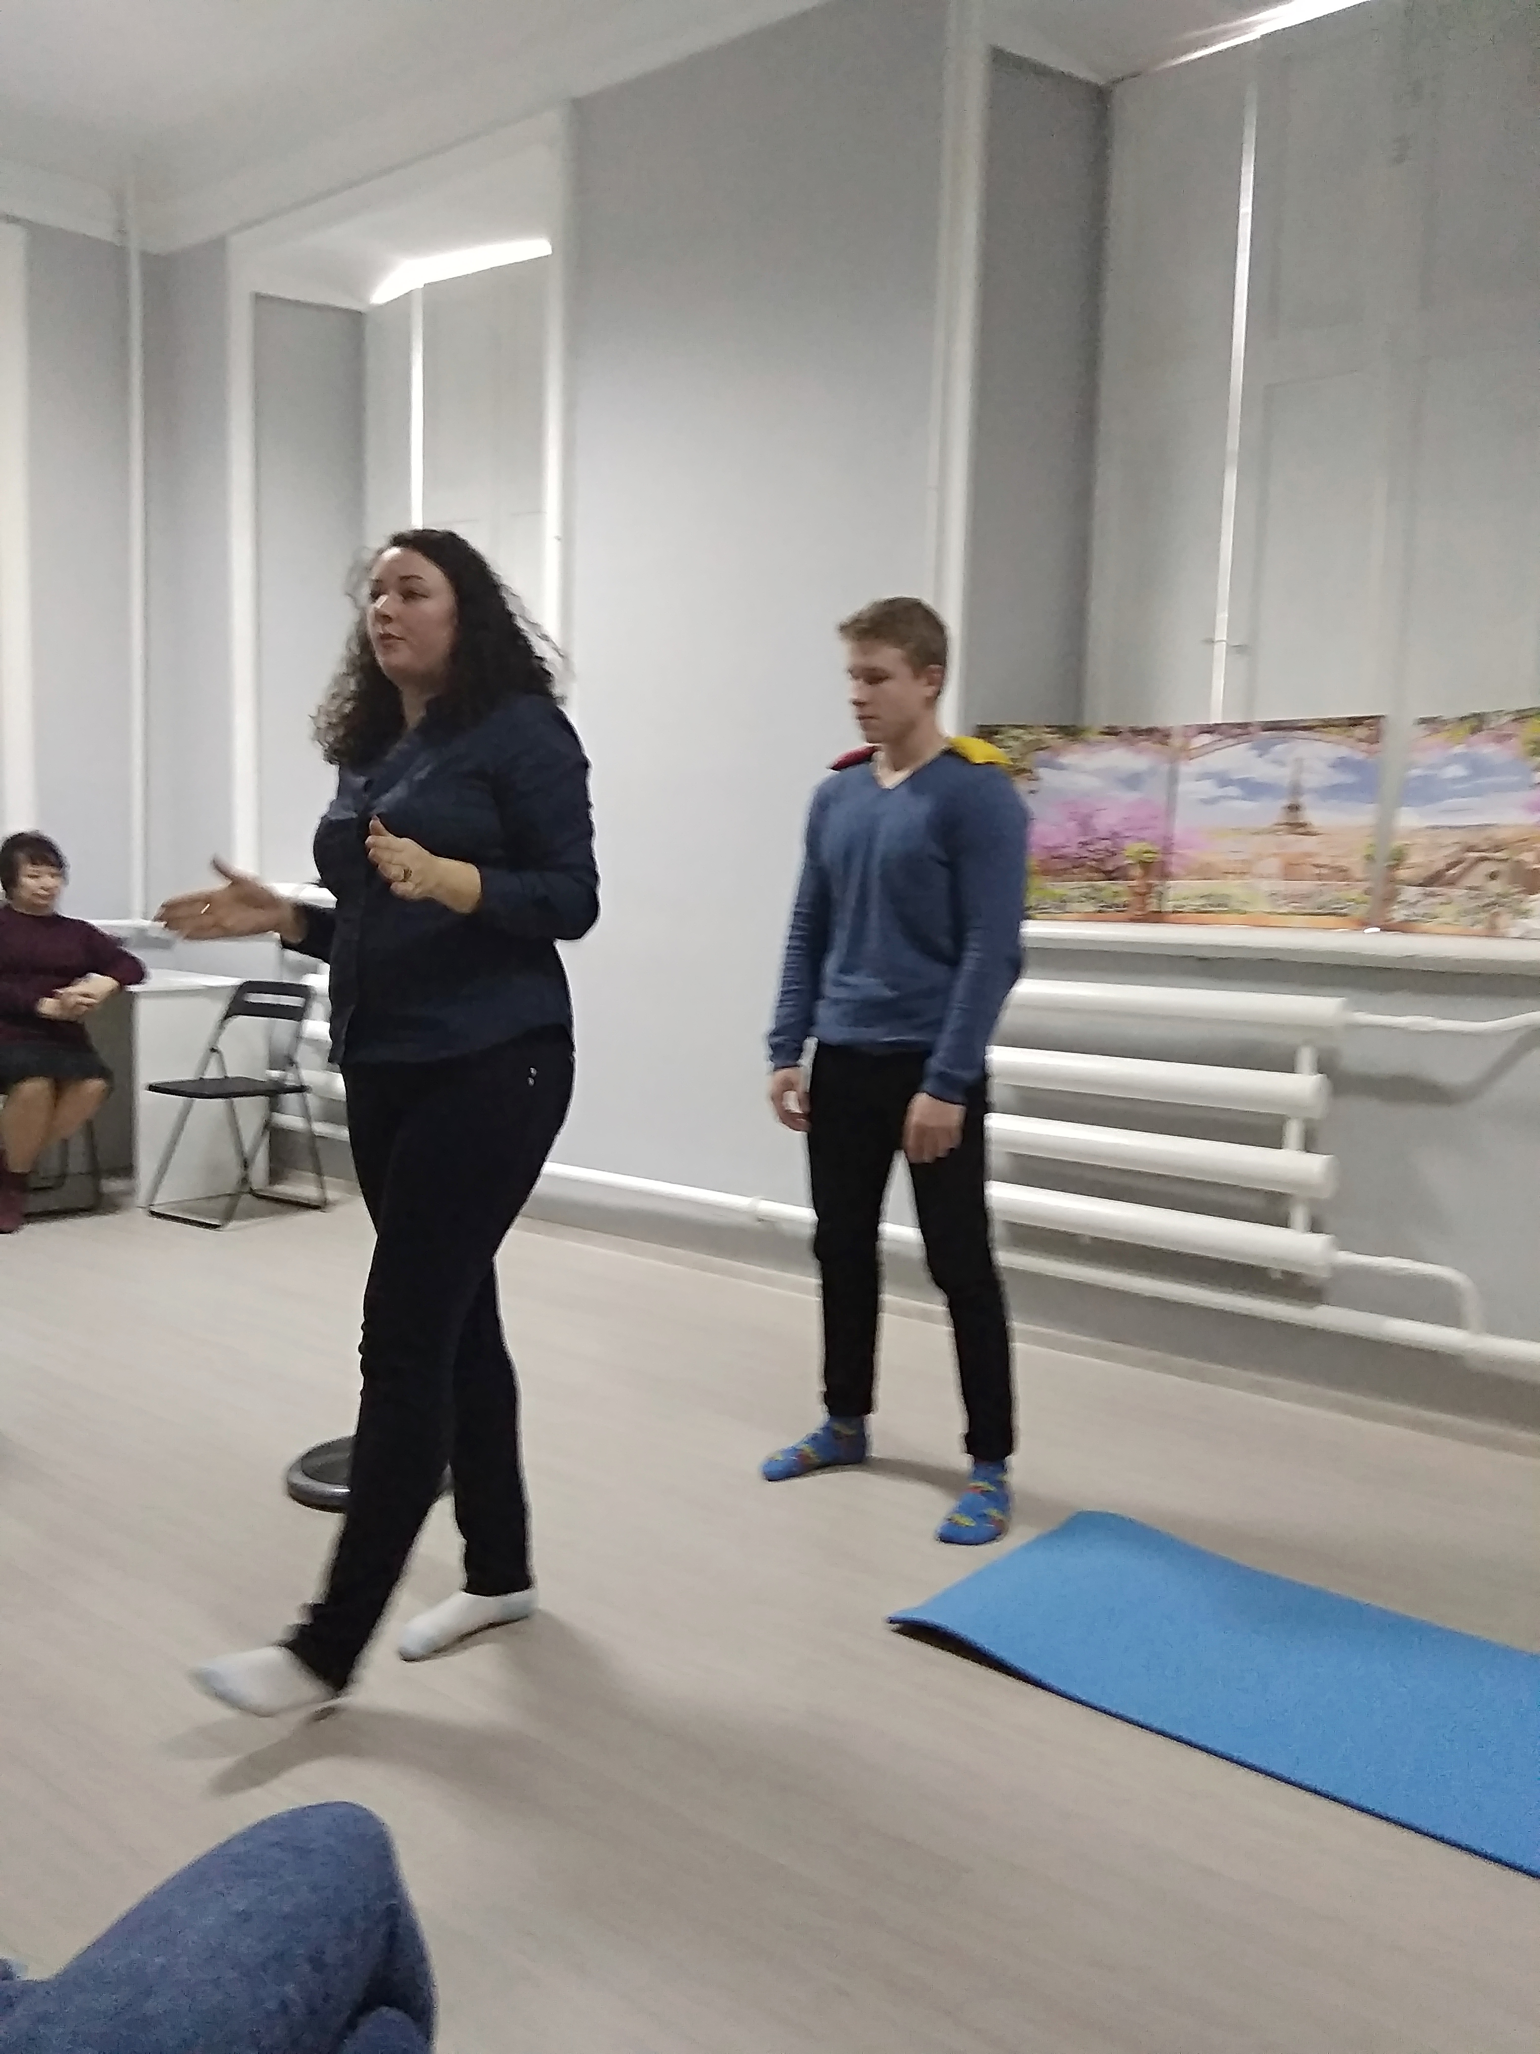
Учебно-методическое направление
Мастер-классы:
«Методы нейрокоррекции»,
«Арт-терапия в работе с зависимым поведением»,
«Применение техник саморегуляции»,
«Ароматерапия как средство коррекции»,
«Технологии взаимодействия с агрессивными детьми»,
«Современные технологии работы с тревожностью»
Круглые столы со специалистами города и области:
«Профилактика зависимого поведения: актуальные
проблемы и пути их решения»
«Современные вызовы и проблемы инклюзивного образования»

Slide 8
Социальное направление:
Индивидуальное консультирование по детско-родительским отношениям и личностной проблематике - 93 консультации
(из них - 9 консультаций для лиц с ООП)
Профконсультирование – 41 консультация с первичной диагностикой
Психологическая коррекция – разработаны и реализуются программы и проекты:
для детей 7-9 лет «Развитие эмоционального интеллекта»
для юношеского возраста «Нейропсихологическая коррекция ВПФ»
«ЕГЭ без стресса!»
для родителей «Основы позитивной психотерапии»

Slide 9
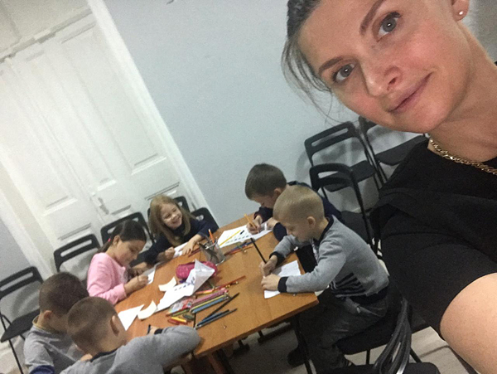
«Я рисую мир своих эмоций»
развитие эмоционального интеллекта
детей 7-8 лет
коррекционно-развивающие занятия проходят
1 раз в месяц

Slide 10
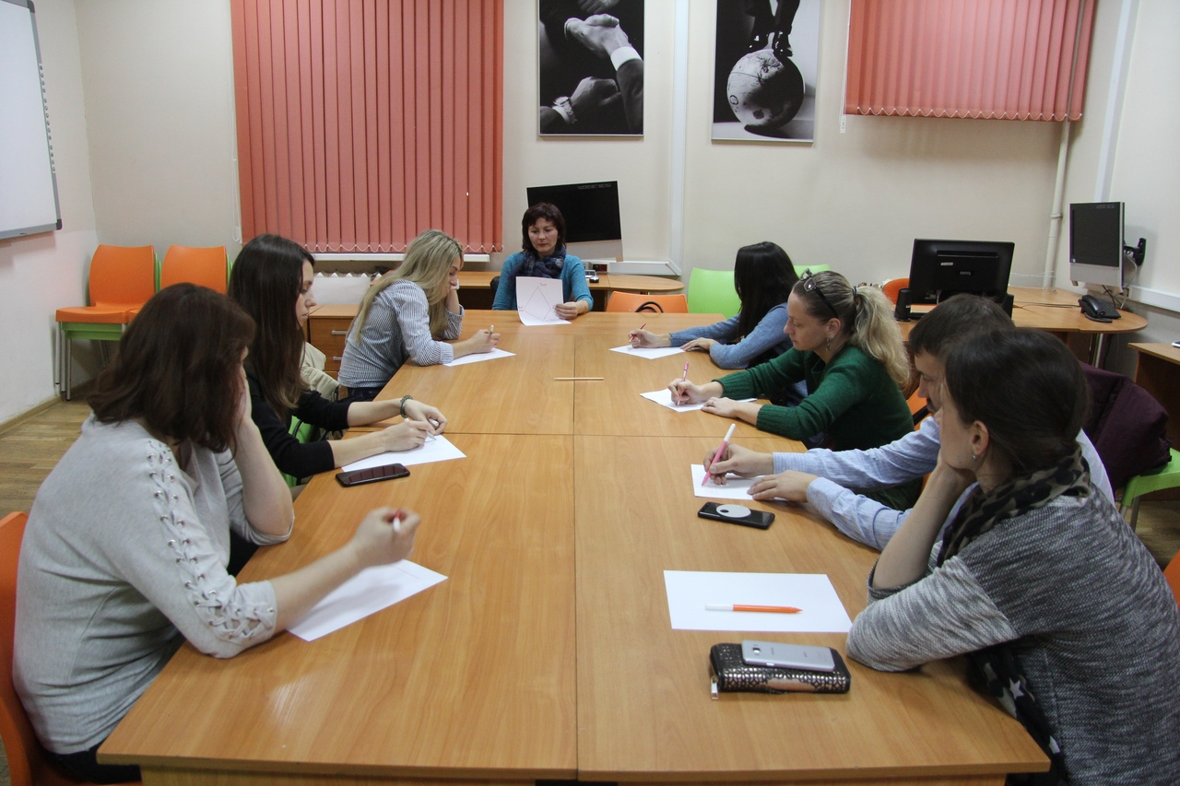
«Психологическое сопровождение молодых семей»
практико-ориентированный семинар
направленный на изучение основ позитивной психотерапии по методу
Н. Пезешкиана

Slide 11
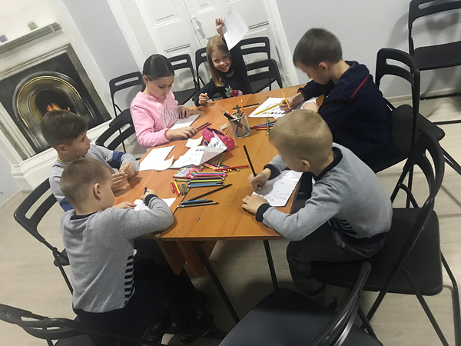
Социальное направление:
Индивидуальная и групповая работа с детьми
оценка психологических особенностей ребенка, соответствие его развития нормативным показателям;
подбор и проведение коррекционно-развивающих занятий по направлениям познавательная сфера, эмоционально-волевая сфера, развитие личности ребенка;
- профориентационная диагностика;
коррекционно-развивающие занятия для детей

Slide 12
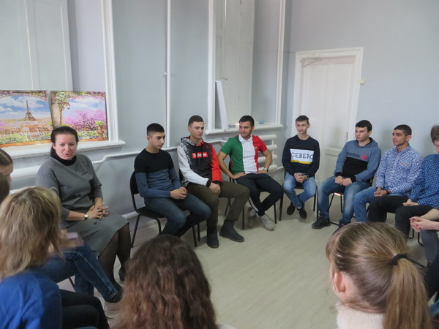
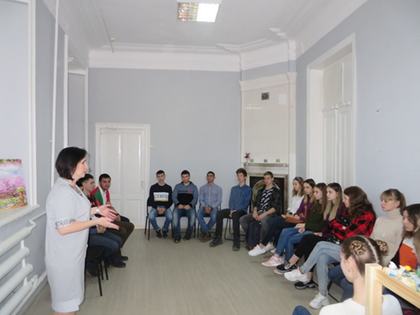
Информационно-просветительское направление
Проведение информационных акций в рамках инклюзивного календаря
Профилактика зависимого поведения, Пропаганда ЗОЖ и т.д.

Slide 13
Онлайн-проект «Солнце внутри»

Slide 14
Перспективы
- развитие диагностического и коррекционно-развивающего методического инструментария;
-развитие связей с социальными партнерами;
- увеличение количества и повышения качества проводимых мероприятий, онлайн-проектов;

Slide 15
Спасибо за внимание!

